Slide 1
Примерная рабочая программа по математике (базовый уровень)
Чипышева Л. В.,
МАОУ «Гимназия № 80 г. Челябинска»

Slide 2
В Концепции развития математического образования в Российской Федерации определены три уровня изучения математики:
Математика для жизни
(Программа – базовый уровень)
Математика для прикладного применения в профессии
Творческая математика
(Программа – углубленный уровень) 7-9 классы
Notes:
В соответствии с новыми стандартами изучение математики в основной школе предполагается на базовом или углубленном уровне.
В Концепции развития математического образования в Российской Федерации определены три уровня изучения математики:
Математика для жизни
Математика для прикладного применения в профессии
Творческая математика
Идея введения курса углубленного изучения математики не является новой.
В Российском математическом образовании были программы углубленного изучения математики, углубленные курсы были обеспечены учебниками (например, учебник Виленкина). Такие программы были ориентированы на учащихся, планирующих профессиональное занятие математикой, программа была ориентирована на Творческую математику.
Новые стандарты ориентируют нас на то, что программа углубленного изучения математики будет ориентирована на математику для прикладного применения в профессии и творческую математику.
Программа изучения математики на базовом уровне ориентирована на Математику для жизни.

Slide 3
Примерная рабочая программа основного общего образования предмета «Математика» (базовый уровень)
Примерная рабочая программа соответствуют требованиям федеральных государственных образовательных стандартов общего образования и обеспечивают:
Равный доступ к качественному образованию;
Единые требования к условиям организации образовательного процесса;
Единые подходы к оценке образовательных результатов.
Notes:
В настоящий момент готова и утверждена Примерная рабочая программа по математике (базовый уровень). Как любая из рабочих программ она соответствуют требованиям федеральных государственных образовательных стандартов общего образования и обеспечивают:
Равный доступ к качественному образованию;
Единые требования к условиям организации образовательного процесса;
Единые подходы к оценке образовательных результатов.
Необходимо заметить, что примерных рабочих программ по отдельным предметам во вторых стандартах не было.
Были лишь Примерные основные образовательные программы НОО, ООО, СОО.

Slide 4
Нормативные документы
Приказ Министерства просвещения Российской Федерации от 31.05.2021 № 287 «Об утверждении федерального государственного образовательного стандарта основного общего образования» (Зарегистрирован 05.07.2021 № 64101)
Универсальные кодификаторы для процедур оценки качества образования
Notes:
Основой для разработки Примерной рабочей программы по математике стали ФГОС третьего поколения, Универсальный кодификатор для процедур оценки качества образования, поручение Президента РФ «обеспечить совершенствование преподавания предметов «математика» и «информатика» в общеобразовательных организациях, установив их приоритет в учебном плане и скорректировав содержание примерных основных образовательных программ общего образования»
На слайде два главных документа, с которыми должен познакомиться каждый учитель.
На сайте ФИПИ («Федеральный институт педагогических измерений») опубликованы универсальные кодификаторы распределённых по классам проверяемых элементов содержания и требований к результатам освоения основной образовательной программы основного общего образования для проведения процедур оценки качества образования.

Slide 5
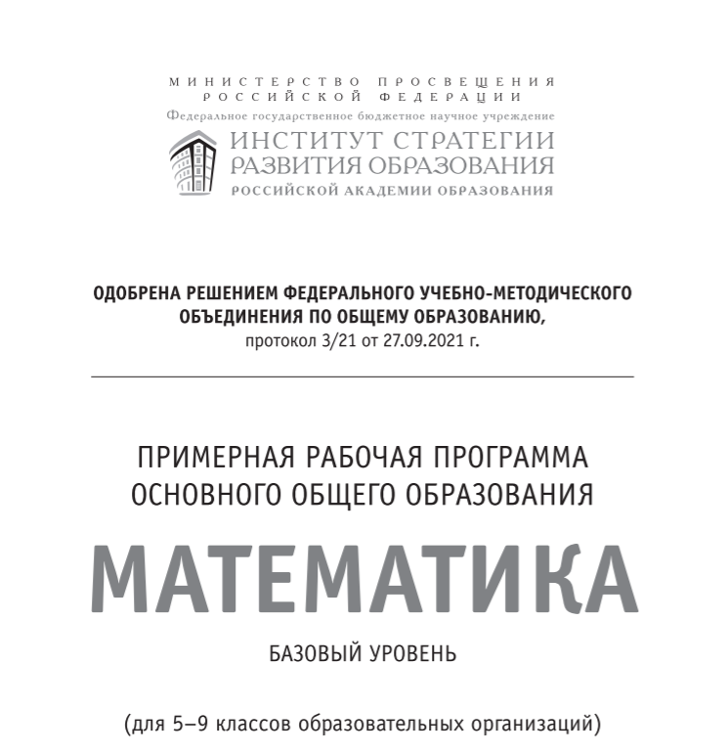
Структура
Пояснительная записка:
- Общая характеристика предмета «Математика»
- Цели и особенности изучения учебного предмета «Математика»
- Место учебного предмета «Математика» в учебном плане
Notes:
Рассмотрим структуру Примерной рабочей программы.
В Пояснительной записке дана общая характеристика предмета,
сформулированы цели изучения математики:
- формирование центральных математических понятий, обеспечивающих преемственность и перспективность математического образования обучающихся;
подведение обучающихся на доступном для них уровне к осознанию взаимосвязи математики и окружающего мира, понимание математики как части общей культуры человечества;
развитие интеллектуальных и творческих способностей обучающихся, познавательной активности, исследовательских умений, критического мышления, интереса к изучению математики;
формирование функциональной математической грамотности.
В учебном плане: в 5 – 6 классах – курс Математика
В 7 – 9 классах – 3 отдельных курса: Алгебра, Геометрия, Вероятность и статистика.

Slide 6
Структура
Планируемые результаты освоения предмета «Математика» на уровне ООО:
- Личностные результаты
- Метапредметные результаты
- Предметные результаты (по курсам, по годам обучения)
Notes:
Более глубоко проработаны Личностные результаты освоения предмета «Математика», ориентированы на предмет.
Например,
Эстетическое воспитание: Личностные результаты характеризуются способностью к эмоциональному и эстетическому восприятию математических объектов, задач решений, рассуждений; умению видеть математические закономерности в искусстве.
Детализированы и структурированы в соответствии с предметом метапредметные результаты:
Например, Регулятивные действия
Самоорганизация: самостоятельно составлять план, алгоритм решения задачи (или его часть), выбирать способ решения с учетом имеющихся ресурсов и собственных возможностей, аргументировать и корректировать варианты решений с учетом новой информации.

Slide 7
Структура
Примерная рабочая программа курса «Математика». 5-6 классы
Примерная рабочая программа курса «Алгебра». 7 – 9 классы
Примерная рабочая программа курса «Геометрия». 7- 9 классы
Примерная рабочая программа курса «Вероятность и статистика». 7 – 9 классы
Notes:
Программы четырех курсов

Slide 8
Структура программы курса
Цели изучения учебного курса
Место курса в учебном плане
Содержание учебного курса (по годам обучения)
Планируемые предметные результаты освоения Примерной рабочей программы курса (по годам обучения)
Тематическое планирование (по годам обучения) с указанием основных видов деятельности обучающихся

Slide 9
Математика. 5-6 классы
5 часов в неделю. Всего: не менее 340 часов.
Предметные образовательные результаты прописаны по годам по блокам:
5 класс
Числа и вычисления
Решение текстовых задач
Наглядная геометрия
6 класс
Числа и вычисления
Числовые и буквенные выражения
Решение текстовых задач
Наглядная геометрия

Slide 10
Математика. 5-6 классы Тематическое планирование
5 класс
Натуральные числа. Действия с натуральными числами (43 ч)
Наглядная геометрия. Линии на плоскости (12 ч)
Обыкновенные дроби (48 ч)
Наглядная геометрия. Многоугольники (10 ч)
Десятичные дроби (38 ч)
Наглядная геометрия. Тела и фигуры в пространстве (9 ч)
Повторение и обобщение (10 ч)
6 класс
Натуральные числа (30 ч)
Наглядная геометрия. Прямые на плоскости (7 ч)
Дроби (32 ч)
Наглядная геометрия. Симметрия (6 ч)
Выражения с буквами (6 ч)
Наглядная геометрия. Фигуры на плоскости (14 ч)
Положительные и отрицательные числа (40 ч)
Представление данных (6 ч)
Наглядная геометрия. Фигуры в пространстве (9 ч)
Повторение, обобщение, систематизация (20 ч)

Slide 11
Алгебра. 7-9 классы 3 часа в неделю. Всего: не менее 306 часов. Предметные образовательные результаты прописаны по годам по блокам:
7 класс
Числа и вычисления
Алгебраические выражения
Уравнения
Координаты и графики. Функции.
8 класс
Числа и вычисления
Алгебраические выражения
Уравнения и неравенства
Функции.
9 класс
Числа и вычисления:
Действительные числа.
Измерения, приближения, оценки
Уравнения и неравенства:
Уравнения с одной переменной
Системы уравнений
Неравенства
Функции.
Числовые последовательности:
Определение и способы задания числовых последовательностей
Арифметическая и геометрическая прогрессии

Slide 12
Алгебра. 7-9 классы Тематическое планирование
7 класс
Числа и вычисления. Рациональные числа (25 ч)
Алгебраические выражения (27 ч)
Уравнения и неравенства (20 ч)
Координаты и графики. Функции (24 ч)
Повторение и обобщение (6 ч)
8 класс
Числа и вычисления. Квадратные корни (15 ч)
Числа и вычисления. Степень с целым показателем (7 ч)
Алгебраические выражения. Квадратный трехчлен (5 ч)
Алгебраические выражения. Алгебраическая дробь (15 ч)
Уравнения и неравенства. Квадратные уравнения (15 ч)
Уравнения и неравенства. Системы уравнений (13 ч)
Уравнения и неравенства. Неравенства (12 ч)
Функции. Основные понятия (5 ч)
Функции. Числовые функции (9 ч)
Повторение и обобщение (6 ч)
9 класс
Числа и вычисления. Действительные числа (9 ч)
Уравнения и неравенства. Уравнения с одной переменной (14 ч)
Уравнения и неравенства. Системы уравнений (14 ч)
Уравнения и неравенства. Неравенства (16 ч)
Функции (16 ч)
Числовые последовательности (15 ч)
Повторение, обобщение, систематизация знаний (18 ч)

Slide 13
Геометрия. 7-9 классы 2 часа в неделю. Всего: не менее 204 часов. Тематическое планирование
7 класс
Простейшие геометрические фигуры и их свойства. Измерение геометрических величин (14 ч)
Треугольник (22 ч)
Параллельные прямые, сумма углов треугольника (14 ч)
Окружность и круг. Геометрические построения (14 ч)
Повторение, обобщение, систематизация знаний (4 ч)
8 класс
Четырехугольники (12 ч)
Теорема Фалеса о пропорциональных отрезках, подобные треугольники (15 ч)
Площадь. Нахождение площадей треугольников и многоугольных фигур. Площади подобных фигур (14 ч)
Теорема Пифагора и начала тригонометрии (10 ч)
Углы в окружности. Вписанные и описанные четырехугольники. Касательная к окружности. Касание окружностей (13 ч)
Повторение, обобщение, систематизация знаний (4 ч)
9 класс
Тригонометрия. Теоремы косинусов и синусов. Решение треугольников (16 ч)
Преобразования подобия. Метрические соотношения в окружности (10 ч)
Векторы (12 ч)
Декартовы координаты на плоскости (9 ч)
Правильные многоугольники. Длина окружности и площадь круга. Вычисление площадей (8 ч)
Движения плоскости (6 ч)
Повторение, обобщение, систематизация знаний (7 ч)

Slide 14
Вероятность и статистика. Принципы построения курса
Первичность статистики: в основе – наблюдение над случайной изменчивостью и закономерностями в случайном.
Некомбинаторный подход: теория вероятностей выступает как математическое описание случайности, а сама вероятность – как мера правдоподобия событий.
Практическая направленность:
Умение представлять, описывать и использовать данные;
Представление о роли маловероятных событий в природе и обществе;
Понимание закона больших чисел как фундаментального закона природы, имеющего математическое выражение;
Функциональная грамотность.

Slide 21
Вероятность и статистика. 7-9 классы Тематическое планирование
7 класс
Представление данных
(7 ч)
Описательная статистика
(8 ч)
Случайная изменчивость
(6 ч)
Введение в теорию графов (4 ч)
Вероятность и частота событий (4 ч)
Обобщение, контроль (5 ч)
8 класс
Повторение курса 7 класса (4 ч)
Описательная статистика. Рассеивание данных (4 ч)
Вероятность случайного события (6ч)
Введение в теорию графов (4 ч)
Случайные события (8 ч)
Обобщение, контроль
(4 ч)
9 класс
Повторение курса 8 класса (4 ч)
Элементы комбинаторики (4 ч)
Геометрическая вероятность (4 ч)
Испытания Бернулли (6 ч)
Случайная величина (6 ч)
Обобщение, контроль (10 ч)

Slide 22
При разработке рабочей программы в тематическом планировании должны быть учтены возможности использования электронных (цифровых) образовательных ресурсов, являющихся учебно-методическими материалами (мультимедийные программы, электронные учебники и задачники, электронные библиотеки, виртуальные лаборатории, игровые программы, коллекции цифровых образовательных ресурсов), используемыми для обучения и воспитания различных групп пользователей, представленными в электронном (цифровом) виде и реализующими дидактические возможности ИКТ, содержание которых соответствует законодательству об образовании.
Notes:
Для примерных программ курсов указано следующее:

Slide 23
Тематическое планирование
Автор рабочей программы может увеличивать или уменьшать число учебных часов на тему, чтобы углубиться в тематику, или направить усилия на преодоление затруднений.
Допустима перестановка элементов содержания внутри данного класса.
Количество работ для тематического и итогового контроля остаются на усмотрение учителя.
Автор может увеличивать или уменьшать число часов на обобщение, повторение, систематизацию знаний обучающихся.
Важным критерием является достижение результатов обучения, указанных в программе.

Slide 24
Об обеспечении учебными изданиями обучающихся в 2022/23 учебном году
В соответствии с письмом Министерства просвещения Российской Федерации от 11.11.2021 года № 03-1899 «Об обеспечении учебными изданиями (учебниками и учебными пособиями) обучающихся в 2022/23 учебном году» в период перехода на обновленные ФГОС 2021 могут быть использованы любые учебно-методические комплекты, включенные в федеральный перечень учебников. При этом особое внимание должно быть уделено изменению методики преподавания учебных предметов при одновременном использовании дополнительных учебных, дидактических материалов, ориентированных на формирование предметных, метапредметных и личностных результатов.
В настоящее время действует Федеральный перечень учебников, утвержденный приказом Минпросвещения России от 20 мая 2020 года № 254 и приказом Минпросвещения России от 23 декабря 2020 года № 766, который не содержит учебников, прошедших экспертизу на соответствие требованиям обновленных ФГОС 2021.
Минпросвещения России ведет работу по формированию обновленного федерального перечня учебников, включающего в себя учебники, соответствующие требованиям обновленных ФГОС 2021.
Notes:
С 1 сентября 2022 года вводятся обновленные федеральные государственные образовательные стандарты начального общего и основного общего образования. В соответствии с письмом Министерства просвещения Российской Федерации от 11.11.2021 года № 03-1899 «Об обеспечении учебными изданиями (учебниками и учебными пособиями) обучающихся в 2022/23 учебном году» информируем Вас, что в период перехода на обновленные ФГОС 2021 могут быть использованы любые учебно-методические комплекты, включенные в федеральный перечень учебников. При этом особое внимание должно быть уделено изменению методики преподавания учебных предметов при одновременном использовании дополнительных учебных, дидактических материалов, ориентированных на формирование предметных, метапредметных и личностных результатов.
В настоящее время действует Федеральный перечень учебников, утвержденный приказом Минпросвещения России от 20 мая 2020 года № 254 и приказом Минпросвещения России от 23 декабря 2020 года № 766, который не содержит учебников, прошедших экспертизу на соответствие требованиям обновленных ФГОС 2021.
Минпросвещения России ведет работу по формированию обновленного федерального перечня учебников, включающего в себя учебники, соответствующие требованиям обновленных ФГОС 2021.
Из этого следует, что заказ учебников на 2022/23 учебный год будет осуществляться по действующему ФПУ, так как обновленный ФПУ ожидается позже.

Slide 25
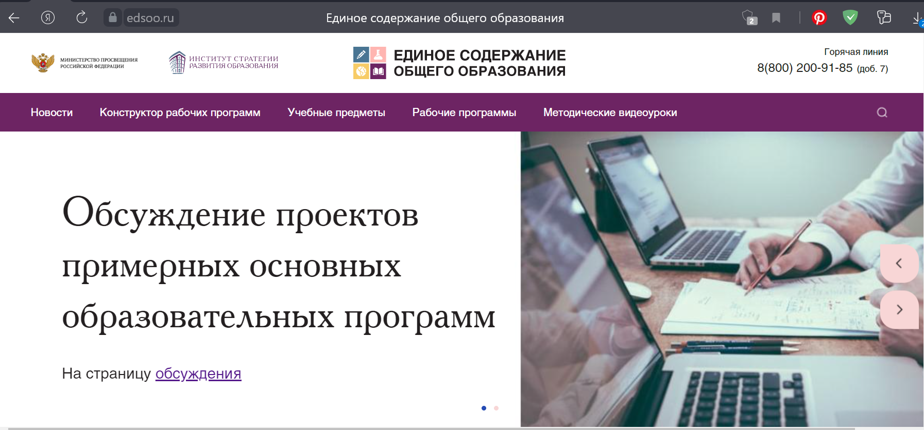
https://edsoo.ru

Slide 26

Методические материалы https://edsoo.ru
(Проект) Примерная основная образовательная программа основного общего образования
Подборка методических материалов и нормативных документов для учителей
Интерактивные виртуальные лабораторные и практические работы на углубленном уровне основного общего образования
Интерактивные методические материалы для методической поддержки образовательных организаций
Функциональная грамотность

Slide 27
Типовой комплект методических документов
Методические рекомендации по организации учебной проектно-исследовательской деятельности в образовательных организациях
Положение об организации факультативов, элективных учебных курсов
Положение о единых требованиях к устной и письменной речи обучающихся
Положение о порядке ведения тетрадей по предметам
Положение о внутренней системе оценки качества образования

Slide 28
Методические семинары
Семинар по вопросам проведения апробации Примерной рабочей программы основного общего образования по предмету «Математика». Л. О. Рослова, кандидат педагогических наук, заведующий лабораторией математического общего образования и информатики Института стратегии развития образования РАО.
Формирование единой критериальной системы оценки освоения обучающимися ФГОС ООО
Каким быть уроку математики в современной школе?

Slide 29
Методические семинары
Всероссийское просветительское мероприятие «Обновление содержания и методик преподавания предметной области «Математика и информатика» (27.10.2021):
- Рослова Л. О. О примерной рабочей программе по математике;
Ященко И. В. Об итоговой аттестации;
Высоцкий И. Р. О курсе «Вероятность и статистика»;
Сергеев П. В. О курсе геометрии в 7-9 классах;
Рыдзя О. А. О преемственности между начальной и основной школой;
Эргле Е. В. Об учебно-методическом обеспечении ФГОС;
Зубкова Е. Д. Формирование личностных результатов на уроках математики и другие.

Slide 30
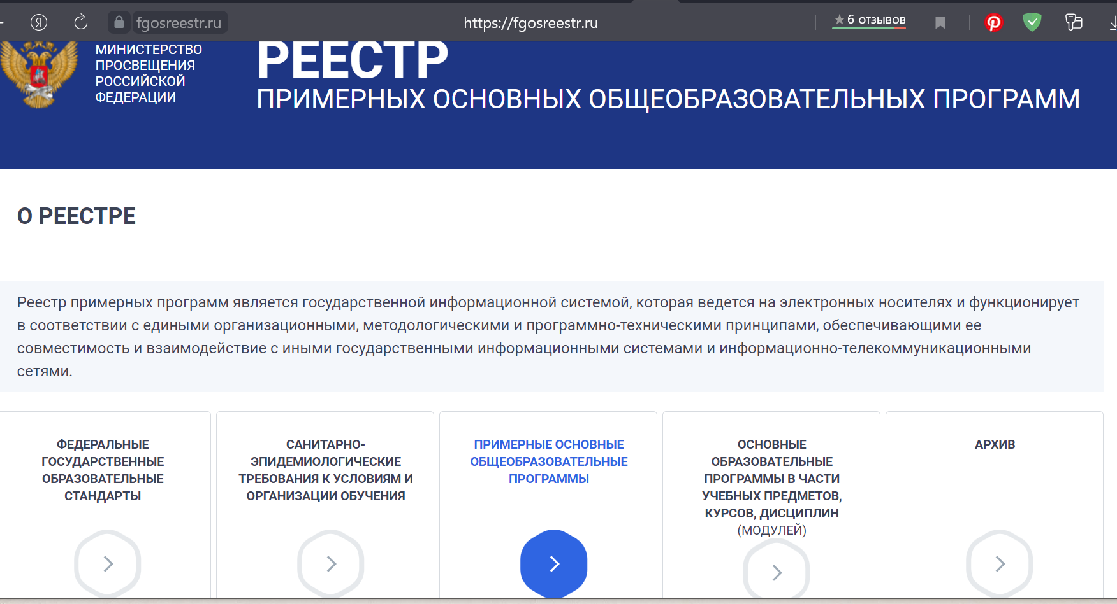
РЕЕСТР ПРИМЕРНЫХ ОСНОВНЫХ ОБЩЕОБРАЗОВАТЕЛЬНЫХ ПРОГРАММ https://fgosreestr.ru/

Slide 31
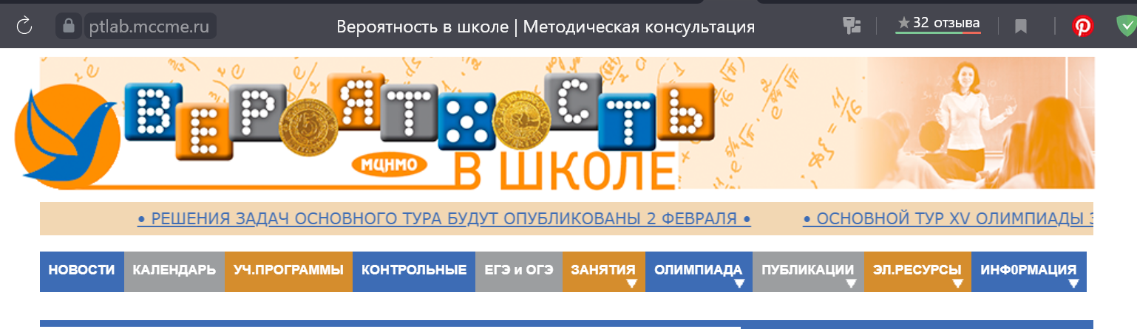
Вероятность в школе
https://ptlab.mccme.ru/

Slide 32
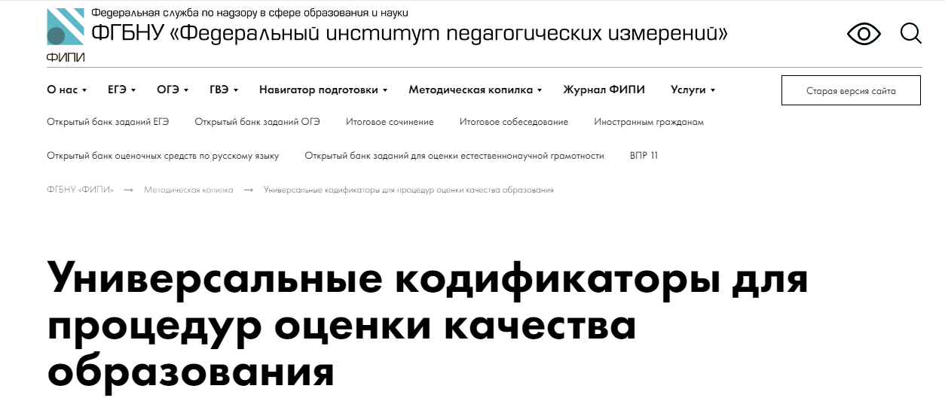
https://fipi.ru/metodicheskaya-kopilka/univers-kodifikatory-oko

